Slide 1


Audit et Analyse de Performance
Rémy D’ AURA
Data Analyst

Slide 2
La Problématique : Une Gestion "Artisanale" des Données
1. Le Contexte (Volumétrie)
-Un catalogue complexe de 825 références (dont 714 actives).
-Un volume de données qui dépasse le stade de la simple gestion manuelle.
2. Le Problème Structurel (Les Silos)
-Données Éclatées
-Absence de Centralisation
3. Les Conséquences (La "Douleur")
-Perte de Temps
-Risque d'Erreur Élevé
-Pilotage à l'Aveugle

Slide 3
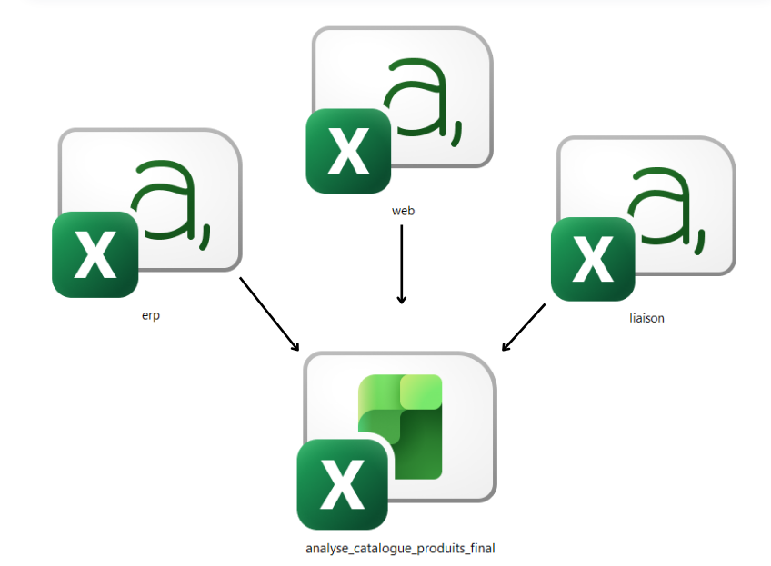
Unification des Sources de Données
825 références, 714 références actives

Slide 4
Bilan du Nettoyage : Une dizaine d’erreurs corrigées
Source | Type d'Anomalie | Détails & Exemples (IDs) | Action Corrective
Fichier ERP | Prix Erronés | 3 Prix de vente négatifs (ex: 4233, 5017, 6594). | Suppression / Exclusion.
 | Incohérence Stock | Stocks négatifs (4973, 5700) et incompatibilité statut/qté (ex: "InStock" avec 0 qté). | Correction des statuts et remise à zéro des stocks négatifs.
Fichier Liaison | Orphelins | 91 id_web sans correspondance dans l'ERP. | Exclusion (impossibilité de lier les infos).
Fichier Web | Doublons | 714 lignes de type "attachment" (images) pour 714 produits. | Filtrage sur post_type = product uniquement.
 | Format & Qualité | Lignes vides (83), ID non standard (13127-1), Bon cadeau hors périmètre. | Nettoyage et exclusion du Bon Cadeau.
Cohérence Globale | Ventes à Perte | 4 produits avec Prix Achat > Prix Vente (4355, 6324, 7196, 4864). | Identification comme erreurs de saisie probables (ex: 4355 marge très négative).
 | Problèmes de Jointure | Produits "OnSale" absents du Web (ex: 4594, 5070) ou inversement (4200). | Analyse des causes (Inner Join vs Outer Join).

Slide 5
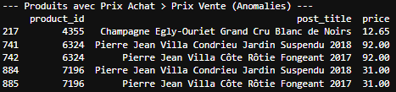

ANOMALIE CRITIQUE N°1 : La Rentabilité
Objectif : Alerter sur la vente à perte
Diagnostic : Erreur de saisie probable sur le Prix d'Achat.
Impact : Biais sur le calcul de la marge globale.
💡 Action IT : Implémenter une règle de blocage ERP : Si Prix_Achat > Prix_Vente = Erreur

Slide 6
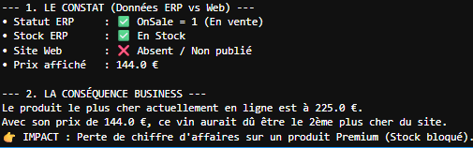
ANOMALIE CRITIQUE N°2 : L'Intégration
Objectif : Montrer le manque à gagner invisible
💡 Action Commerciale : Audit mensuel des produits "Actifs mais Invisibles" pour récupérer ce CA perdu.

Slide 7
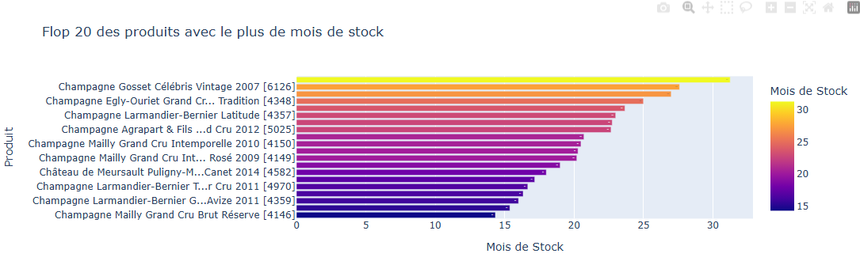
ANOMALIE CRITIQUE N°3 : La Gestion de Stock
Objectif : Parler de trésorerie et d'optimisation
💡 Action Marketing : Lancement immédiat d'une campagne de Déstockage / Soldes sur ces références spécifiques.

Slide 8
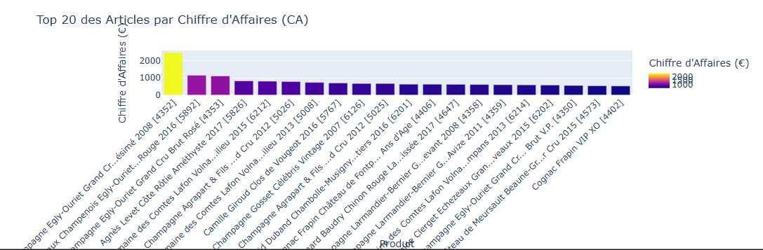
Analyse du Chiffre d'Affaires : Le Défi de la Dispersion

Slide 9
Stratégies Opérationnelles face à la Dispersion du CA
Groupe de Produits | Nombre (Approximation) | Poids en CA | Priorité Stratégique
Zone Cœur (Vital) | 435 articles (61%) | 80% | OPTIMISATION : Maximiser la marge et éviter la rupture.
Longue Traîne Faible | ≈280 articles (39%) | 20% | ÉVALUATION : Déterminer le maintien, la liquidation ou le retrait.

Slide 10
Levier Stratégique : Analyse de la Marge Brute
Indicateur de Marge (Catalogue Final) | Résultat | Interprétation
Taux de Marge Minimum | -297 % | Des erreurs critiques de saisie (ventes à perte) subsistent
Taux de Marge Maximum | +130 % | Certains produits sont très rentables (Occasion à saisir).

Slide 11
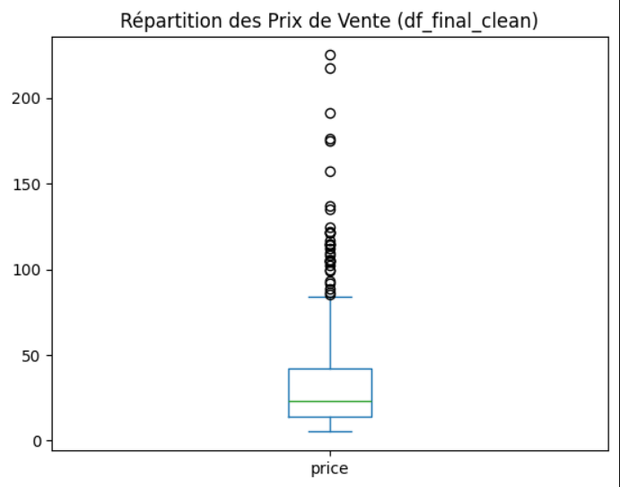
Boxplot : Les Prix Sont-ils Logiques ?

Slide 12
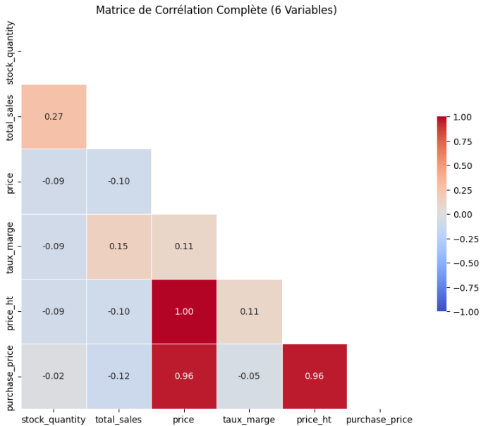
Corrélation : Le Risque Caché

Slide 13
RECOMMANDATION N°1 : Intégrité des Données de Coût
Action | Justification | Impact Opérationnel
Validation Automatique des Coûts (ERP) | Empêcher la saisie d'un purchase_price –> price. | Élimination instantanée du risque de vente à perte (les 4 cas attendus).
Audit des Nouveaux Produits | Vérifier la marge brute lors de l'intégration de toute nouvelle référence. | Assurer que le seuil de marge minimum de 27,91% est respecté pour toute nouveauté.
Indicateur de Qualité (DQ-KPI) | Suivre le taux de non-conformité des données price vs purchase_price. | Mesurer l'efficacité des équipes de saisie et la fiabilité de l'ERP.

Slide 14
RECOMMANDATION N°2 : Séparer les Flux (Remboursements)
Action | Justification | Impact Opérationnel
Création d'un Flux Dédié aux Retours/Remboursements | Séparer les ventes brutes des annulations et remboursements. | Permettre le calcul précis du CA Net et du taux d'annulation.
Correction Rétroactive | Recoder les valeurs négatives de total_sales comme un flux total_refunds pour l'historique. | Rétablir l'intégrité de l'historique des ventes.
Alerte Automatique | Signaler toute transaction négative d'une valeur supérieure à un seuil défini. | Faciliter la détection des fraudes ou des erreurs logistiques massives.

Slide 15
RECOMMANDATION N°3 : Pilotage Actif des Stocks
Action | Justification | Impact Logistique
Pilotage Double des 435 Réf. Cœur | Baser le stock de sécurité et les réapprovisionnements sur le CA généré et non seulement le volume. | Sécuriser les revenus en minimisant les ruptures sur les produits les plus rentables.
Politique de Liquidation pour la Longue Traîne | Analyser le délai d'écoulement (rotation) des ≈ 280 références les moins performantes. | Réduire les coûts de stockage et libérer du capital en déstockant les produits stagnants.
Optimisation des Prix (Outliers) | Vérifier les prix des produits identifiés comme des valeurs aberrantes. | S'assurer que les prix de luxe sont légitimes et n'entraînent pas une perception négative du rapport qualité/prix.

Slide 16
Conformité RGPD
Type de Données Analysées : L'analyse a porté exclusivement sur des données d'inventaire, de prix, de coûts et de ventes (SKU, product_id, price, stock, total_sales, etc.).
Absence de Données Personnelles :
  -Aucune donnée directement identifiable relative aux clients ou employés (Nom, Adresse, Email, etc.) n'a été utilisée.
  -Les transactions de ventes agrégées et les données produits sont considérées comme des données non-personnelles.
Conclusion : Le périmètre de cet audit est entièrement conforme aux exigences du RGPD et ne présente aucun risque de fuite de données personnelles.

Slide 17

Conclusion : Les Prochaines Étapes
Priorité N°1 (IT) : Mise en œuvre des validations automatiques des coûts, Bloquer la saisie de prix négatifs
Priorité N°2 (Commercial) : Lancement de la rationalisation de la Longue Traîne (≈ 280 produits) pour réduire les coûts logistiques.
Priorité N°3 (Logistique) : Mise en place du pilotage actif des stocks sur les 435 références Cœur.

